Slide 1





医院自助挂号系统
13组 李欣悦 刘家慧 杨梦茜

Slide 2
CONTENTS
PART ONE
PART TWO
PART THREE
PART FOUR
PART FIVE
项目介绍
使用工具及页面流程
现场展示
界面及代码解说
组内分工

Slide 3

项目介绍
该系统以医院为背景，在认真分析了医院的现状之后，根据用户的需求和各个功能的关系，开发医院预挂号系统，使患者就诊系统化，自动化，从而达到提高管理效率的目的。本系统开发设计思想是实现患者预约挂号的数字化。尽量采用现有软硬件环境，及先进的管理系统开发方案。

Slide 4
使用工具
visual Studio2010
sql sever2012
A
B

Slide 5
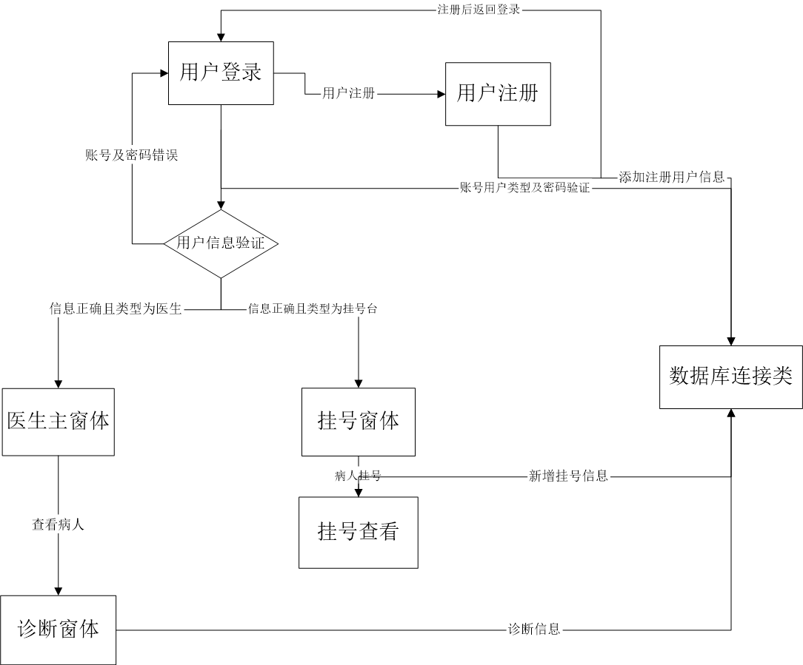
页面流程

Slide 6

Let’s see it
现场展示

Slide 7
Let’s see it
界面及代码解说

Slide 8
组内分工
李欣悦
刘家慧
杨梦茜
Member1
Member2
Member3
●制作用户登录及注册界面
●搭建数据库
●ppt制作、文档编写
●制作医生窗体
●服务器部署
●ppt制作、文档编写
●制作病人窗体及主界面
●设计跳转关系及数据库连接
●ppt制作、文档编写

Slide 9
THANK YOU
The End

